Slide 1
ΔΙΕΘΝΕΣ ΕΜΠΟΡΙΟ ΚΑΙ ΓΕΩΠΟΛΙΤΙΚΗ ΤΩΝ ΘΑΛΑΣΣΙΩΝ ΜΕΤΑΦΟΡΩΝ
Καθ. Aγγελος KOτιος
ΠειραιAς, 2/6/2021

Slide 2
1. Παράγοντες που επηρεάζουν τις ναυτιλιακές μεταφορές
Η ανάπτυξη της ναυτιλίας προϋποθέτει τη διεθνή σταθερότητα και ασφάλεια, σταθερούς και προβλέψιμους κανόνες λειτουργίας, την ελευθερία των θαλασσών, του εμπορίου και των πληρωμών
Ως από τους πλέον διεθνοποιημένους κλάδους της οικονομίας είναι ιδιαίτερα τρωτή στις διεθνείς πολιτικές, οικονομικές τεχνολογικές και περιβαλλοντικές εξελίξεις και μεταβολές
Οι σημαντικότεροι μακρο-παράγοντες που επηρεάζουν την πορεία των ναυτιλιακών μεταφορών είναι:
  Η γεωπολιτική και ιδιαίτερα οι γεωγραφικές εστίες κρίσεων και συγκρούσεων
  Η εξέλιξη της παγκόσμιας οικονομίας: παγκόσμιο ΑΕΠ, εμπόριο, διεθνείς επενδύσεις, συναλλαγματικές αγορές κ.α.
  Η τεχνολογική πρόοδος, π.χ. ψηφιοποίηση της ναυτιλίας
  Η κλιματική αλλαγή και οι περιβαλλοντικές ρυθμίσεις για τους ρύπους των πλοίων
  Οι τιμές των καυσίμων
  Φυσικοί παράγοντές όπως η πανδημία του κορωνοϊού
  Κίνδυνοι

Slide 3
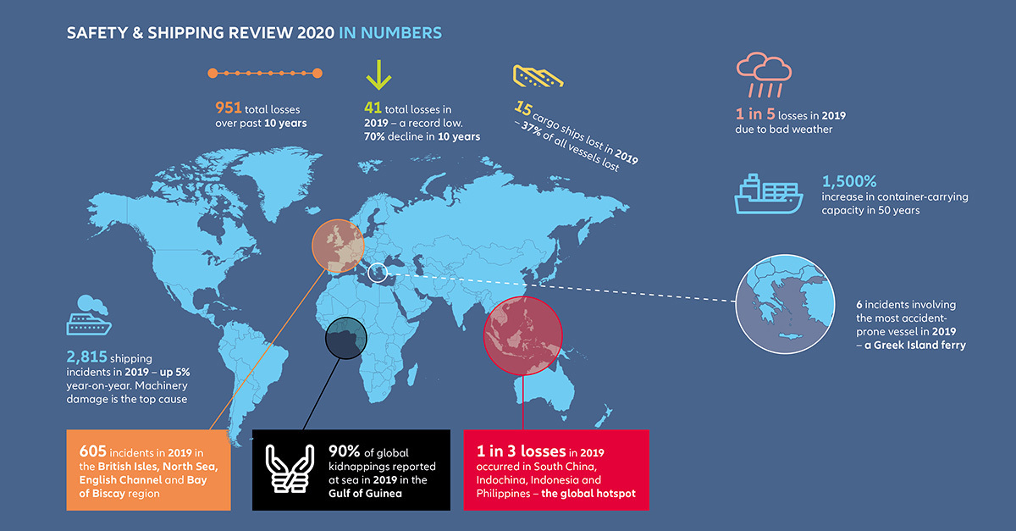
1. Παράγοντες που επηρεάζουν τις ναυτιλιακές μεταφορές
Γράφημα 1: Κίνδυνοι στη ναυτιλία

Slide 4
1. Παράγοντες που επηρεάζουν τις ναυτιλιακές μεταφορές
Γράφημα 2: Χάρτης των προκλήσεων στις ναυτιλιακές μεταφορές

Slide 5
1. Παράγοντες που επηρεάζουν τις ναυτιλιακές μεταφορές
1 | Παγκόσμια οικονομική κρίση | 3,84
2 | Εξάλειψη ανθρακούχων εκπομπών στη ναυτιλία | 3,73
3 | Πανδημία | 3,72
4 | Νέος περιβαλλοντικός κανονισμός | 3,69
5 | Γεωπολιτικές εντάσεις | 3,57
6 | Μεγάλα δεδομένα και τεχνητή νοημοσύνη | 3.52
7 | Κοινωνικά αιτήματα για αειφορία | 3.48
8 | Αποτυχία προσαρμογής στην κλιματική αλλαγή | 3,45
9 | Κυβερνο-επιθέσεις και κλοπή δεδομένων | 3.43
10 | Αλλαγή στα υποδείγματα του εμπορίου | 3.42
11 | Ελλείψεις σε ανθρώπινο δυναμικό και δεξιότητες | 3.10
12 | Μη επαρκής πρόσβαση σε χρηματοδότηση | 3.08
13 | Τεχνολογίες αυτοματισμών | 3.08
14 | Αποτυχίες της κρατικής πολιτικής | 3.01
15 | Αυξήσεις στις τιμές καυσίμων | 2.86
Πίνακας 1: Ιεράρχηση παραγόντων με επιπτώσεις στη ναυτιλία τα επόμενα 10 έτη –αποτελέσματα έρευνας με ερωτηματολόγιο (1 ελάχιστη επίπτωση, 4 μέγιστη επίπτωση)

Slide 6
2. Γεωπολιτικές κρίσεις και συγκρούσεις
2.1. Κατηγορίες κρίσεων
Παγκόσμιες γεωπολιτικές εντάσεις και κρίσεις
Διμερείς ή Περιφερειακές συγκρούσεις
Εθνικές συγκρούσεις, πολιτικές κρίσεις
Εμπορικές κυρώσεις και εμπάργκο στην υπηρεσία της εξωτερικής πολιτικής
Αποτυχημένα κράτη, ανομία και πειρατεία

Slide 7
2. Γεωπολιτικές κρίσεις και συγκρούσεις
2.2. Δυνητικές Επιπτώσεις
Αύξηση του μεταφορικού κινδύνου
Αύξηση ασφαλίστρων
Πρόσθετα μέτρα ασφαλείας
Αλλαγή θαλάσσιας οδού
Απώλειες, πλοίων και φορτίων
Αύξηση αμοιβών πληρώματος
Αύξηση μεταφορικού κόστους και χρόνου
Μείωση μεταφορών
Διάσπαση αλυσίδων προστιθέμενης αξίας σε εμπόριο και παραγωγή-αποχωροθετήσεις επιχειρήσεων
Μείωση χρηματοδότησης ναυτιλιακών επιχειρήσεων, αύξηση ίδιων ρευστών
Αύξηση της έντασης, αύξηση κινδύνου ατυχημάτων

Slide 8
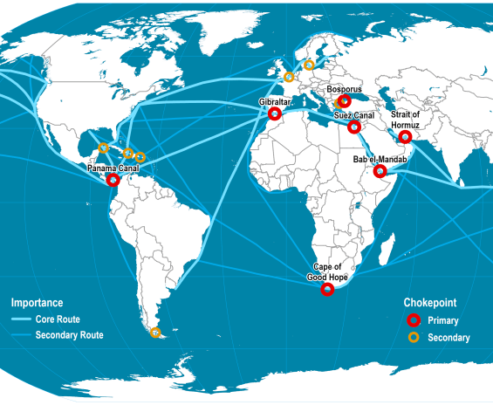
2.3 Περιοχές με αυξημένους γεωπολιτικούς κινδύνους στους βασικούς διαδρόμους
Γράφημα 3: Τα σημαντικότερα περάσματα και οι κύριες διαδρομές

Slide 9
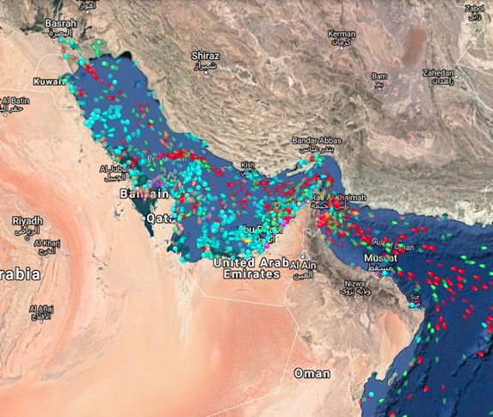
2.3 Περιοχές με αυξημένους γεωπολιτικούς κινδύνους στους βασικούς διαδρόμους
Στενά του Ορμούζ (Strait of Hormuz)

Slide 10
Στενά του Ορμούζ (Strait of Hormuz)
Βασικά χαρακτηριστικά τη γεωπολιτικής κρίσης : ιρανικό καθεστώς, κυρώσεις, επιθέσεις σε πλοία
Όμορες χώρες: Ιράν, ΗΑΕ, Ομάν
33 χιλμ. Εύρος
Περ. 21 εκ. βαρέλια ακατέργαστο και ραφιναρισμένο πετρέλαιο ημερησίων
Περ. 1/3 του παγκόσμιου πετρελαίου που μεταφέρεται μέσω θαλάσσης (περ. 1,2 δις $ την ημέρα)
76% του μεταφερόμενου πετρελαίου προορίζεται για χώρες της Ασίας , 10% ΗΠΑ
Συνέπειες αποκλεισμού των στενών
Είναι πιθανό το Ιράν να κλείσει τα στενά;
Ποιος εγγυάται την ελευθερία της ναυσιπλοΐας;

Slide 11
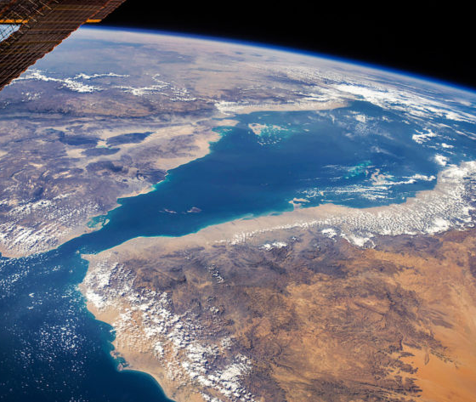
2.3 Περιοχές με αυξημένους γεωπολιτικούς κινδύνους στους βασικούς διαδρόμους
Bab-El-Mandab

Slide 12
Bab-El-Mandab
Βασικά χαρακτηριστικά της κρίσης: πόλεμος στην Υεμένη, επιθέσεις των ανταρτών Houthi, πειρατεία
Όμορες χώρες: Υεμένη, Ερυθραία, Τζιμπουτί
32 χιλμ. Εύρος , διαιρούμενο από το νησί Perim
Περ. 6 εκ. βαρέλια ημερησίως (3,5 βόρεια προς Ευρώπη, 2,5 νότια προς χώρες της Ασίας), εμπόριο μεταξύ Ασίας και Ευρώπης
Περ. 10% του παγκοσμίως μέσω θαλάσσης μεταφερόμενου πετρελαίου
Σε περίπτωση αποκλεισμού πλεύση μέσω Ν. Αφρικής: 4.800 μίλα περισσότερα προς Ρότερνταμ (από Σ. Αραβία 39 ημέρες αντί 22), 10.860 προς Ιταλία (Augusta) και 2.660 προς Χιούστον.
Συνέπειες αποκλεισμού
Παρουσία μεγάλων δυνάμεων στο Τζιμπουτί

Slide 13
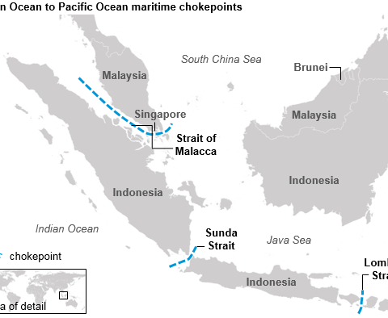
2.3 Περιοχές με αυξημένους γεωπολιτικούς κινδύνους στους βασικούς διαδρόμους
The Strait of Malacca

Slide 14
The Strait of Malacca
Βασικά χαρακτηριστικά της κρίσης:
Προβλήματα: Διασυνοριακές συγκρούσεις μεταξύ Ινδίας και Κίνας τον Μάιο του 2020, η Ινδία μπορεί πολύ εύκολα να κλείσει τα στενά, στο παρελθόν πειρατεία
1,7 μίλια εύρος, 550 μίλια μήκος
60% της παγκόσμιας μεταφοράς πετρελαίου (περ. 16 εκ. βαρέλια την ημέρα)
Μεταφορά LNG προς Ιαπωνία, Ν. Κορέα, οι περισσότερες εισαγωγές της Κίνας
Σε περίπτωση αποκλεισμού οι εναλλακτικές είναι τα στενά Sunda και Lombok
Κατασκευή αγωγών από Μυανμάρ προς Κίνα, σιδηροδρομική σύνδεση μεταξύ Gwadar Port στο πακιστάν και το Kashgar/Κίνα
Η πειρατεία αντιμετωπίστηκε από τις χώρες της περιοχής και κυρίως με τη συμμετοχή της Ινδίας

Slide 15
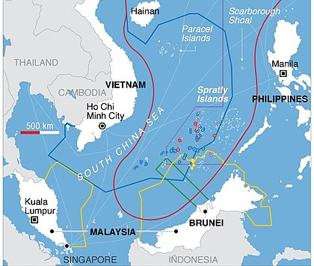
2.3 Περιοχές με αυξημένους γεωπολιτικούς κινδύνους στους βασικούς διαδρόμους
Θάλασσα της Νότιας Κίνας

Slide 16
Θάλασσα της Νότιας Κίνας
Χαρακτηριστικά κρίσης: Η Κίνα διεκδικεί 90% της περιοχής, αντιτίθενται οι χώρες Φιλιππίνες, Μπρουνέι, Μαλαισία, Ταιβάν και Βιετνάμ , όπως και οι Αυστραλία, Ινδία, Ινδονησία, Ιαπωνία, ΗΠΑ κ.α.
Παρουσία ναυτικού ΗΠΑ
50% των παγκόσμιων μεταφορών πετρελαίου με τάνκερ
33% των παγκόσμιων ναυτιλιακών μεταφορών
Σε περίπτωση αποκλεισμού θίγονται τα συμφέροντα όλων των χωρών του κόσμου – παγκόσμια κρίση, κρίση στις χώρες της περιοχής
Πιθανότητες έντονης κρίσης και εναλλακτικές

Slide 17
Περιοχές με αυξανόμενη ένταση
Ανατολική Μεσόγειος
Βόσπορος
Αρκτική
Μαύρη Θάλασσα

Slide 18
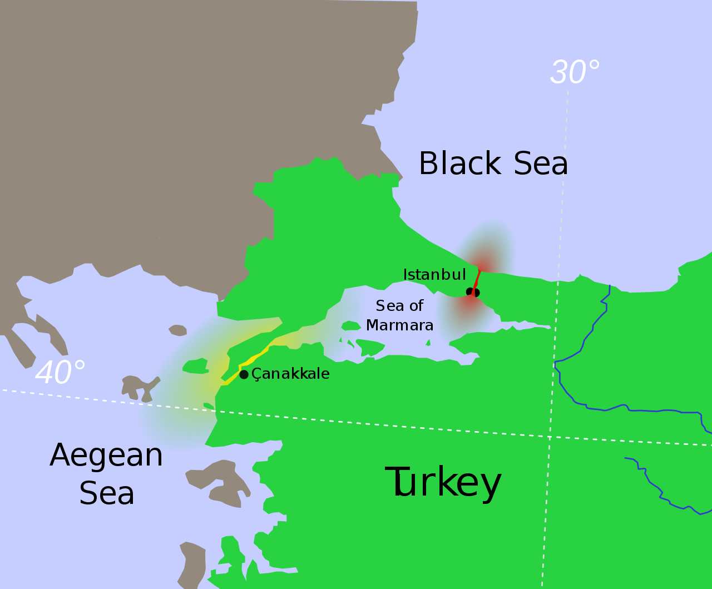

Slide 19
Η Σύμβαση του Μοντρέ ή Συμβαση για το καθεστώς των Στενών (Montreux Convention Regarding the Regime of the Straits),(τουρκικά: Montrö Boğazlar Sözleşmesi) είναι σύμβαση η οποία αφορά στο καθεστώς των Στενών του Βοσπόρου και των Δαρδανελίων. Η συμφωνία, η οποία υπογράφηκε το 1936, παραχωρεί τον έλεγχο των Στενών του Βοσπόρου και των Δαρδανελίων στην Τουρκία και ρυθμίζει την στρατιωτική δραστηριότητα στην περιοχή. Η σύμβαση παραχωρεί στη Τουρκία τον πλήρη έλεγχο των Στενών και εγγυάται την ελεύθερη ναυσιπλοΐα από τα μη στρατιωτικά πλοία σε καιρό ειρήνης. Οι όροι της σύμβασης αποτέλεσαν πηγή διαμάχης για χρόνια, κυρίως όσον αφορά τη διέλευση πολεμικών σκαφών της Σοβιετικής Ένωσης από τα Στενά στη Μεσόγειο Θάλασσα.
Τα συμβαλλόμενα Μέρη της συνθήκης (Συμβαλλόμενα Μέρη: Κράτη Μαύρης Θάλασσας : Βουλγαρία, Ρουμανία, Σοβιετική Ένωση, Τουρκία, Αυστραλία, Γαλλία, Ελλάδα, Ιταλία, Αγγλία, Γιουγκοσλαβία) αναγνωρίζουν και επιβεβαιώνουν την αρχή της ελεύθερης διέλευσης και ναυσιπλοΐας δια θαλάσσης στα Στενά: «εν καιρώ ειρήνης, τα εμπορικά πλοία θα απολαμβάνουν πλήρη ελευθερία διέλευσης και ναυσιπλοΐας στα Στενά, με τη μέρα και τη νύχτα, κάτω από οποιαδήποτε σημαία με οποιοδήποτε είδος φορτίου." Η σύμβαση δίνει στην Τουρκία τον πλήρη έλεγχο των Στενών και εγγυάται την ελεύθερη ναυσιπλοΐα από τα μη στρατιωτικά πλοία σε καιρό ειρήνης. Επιτρέπει στην Τουρκία την στρατιωτικοποίηση των Στενών. Επιτρέπει τη διέλευση πολεμικών πλοίων των παρευξείνιων χωρών με ειδοποίηση μιας εβδομάδας και υπό κάποιους όρους εκτοπίσματος, μεγέθους, οπλισμού. Περιορίζει σημαντικά το πέρασμα των πολεμικών πλοίων που δεν ανήκουν σε κράτη της Μαύρης Θάλασσας (προειδοποίηση διέλευσης, όριο εκτοπίσματος πλοίων, περιορισμός οπλισμού, μη διέλευση αεροπλανοφόρων κλπ).

Slide 20
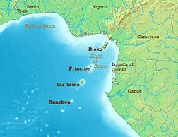
Πειρατεία
Περιοχές: Κόλπος του Ομάν-Σομαλία, Κόλπος της Γουινέα, 2004-2007 Κόλπος της Μάλακα
119 περιπτώσεις το 2019
Μετατόπιση του κινήτρου: από την κλοπών φορτίου στις απαγωγές και στα λύτρα
82% των συνολικών απαγωγών στη Γουινέα
Συνέπειες
Αντιμετώπιση

Slide 21
Άλλοι πολιτικοί κίνδυνοι: Πολιτικές και Κοινωνικές συγκρούσεις και αναταραχές
Σε 47 χώρες το 2019 (π.χ. Λιβύη, Χονγκ Κονγκ, Βενεζουέλα, Ινδία, Αιθιοπία, Μπουρκίνα Φάσο, Λίβανος, Συρία)
Θέτουν σε κίνδυνο τη λειτουργία του κράτους και της οικονομίας
Παρεμπόδιση ομαλού εφοδιασμού λειτουργίας λιμένων
Κίνδυνοι για ασφάλεια πληρωμάτων, φορτίων και πλοίων

Slide 22
3. Οικονομικές κρίσεις, οικονομικοί ανταγωνισμοί, παγκόσμιο εμπόριο και ναυτιλιακές μεταφορές

Slide 23
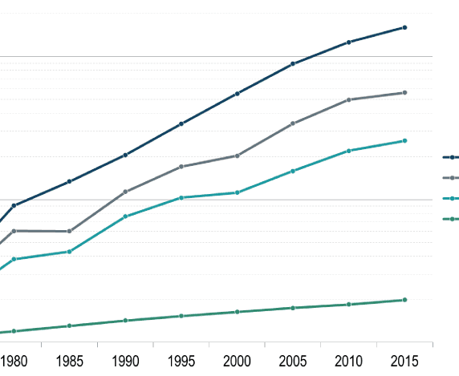
3.1 Σχέση οικονομικής εξέλιξης, διεθνούς εμπορίου και ναυτιλίας
Σχέση μεταξύ ΑΕΠ και διεθνούς εμπορίου: ελαστικότητα διεθνούς εμπορίου ως προς το ΑΕΠ
Σχέση μεταξύ εμπορίου και ναυτιλίας: αλληλεξάρτηση και αλληλεπίδραση

Slide 24
3.2 Παράγοντες που επηρεάζουν την εξέλιξη του διεθνούς εμπορίου
Οικονομικές κρίσεις: υφεσιακές, χρηματοπιστωτικές, συναλλαγματικές, δημόσιου χρέους, αγορές αγαθών (π.χ. πετρελαϊκές, άλλων πρώτων υλών)
Εμπορικός προστατευτισμός ή ελευθέρωση του εμπορίου
Διεθνής ανταγωνισμός, μετατοπίσεις ανταγωνιστικών πλεονεκτημάτων
Διεθνείς επενδύσεις και ευέλικτη εξειδίκευση, ενδο-επιχειρησιακό εμπόριο
Εμπορική πολιτική- εμπορική διπλωματία – εμπορικές συμφωνίες
Εμπορικές κυρώσεις και εμπάργκο
Εμπορικοί πόλεμοι
Τεχνολογία, θεσμοί

Slide 25
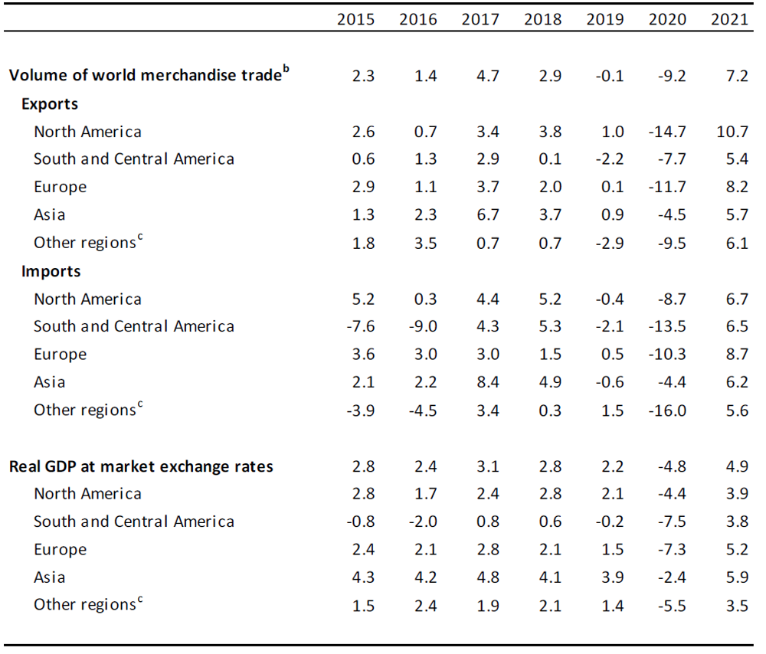
3.3 Οι επιπτώσεις της πανδημίας στο διεθνές εμπόριο και στη ναυτιλία
Παγκόσμια ύφεση
Πτώση του διεθνούς εμπορίου αγαθών και υπηρεσιών
Διαφορετική επίπτωση στους επί μέρους κλάδους
Προβλήματα στο ανθρώπινο δυναμικό της ναυτιλίας

Slide 26
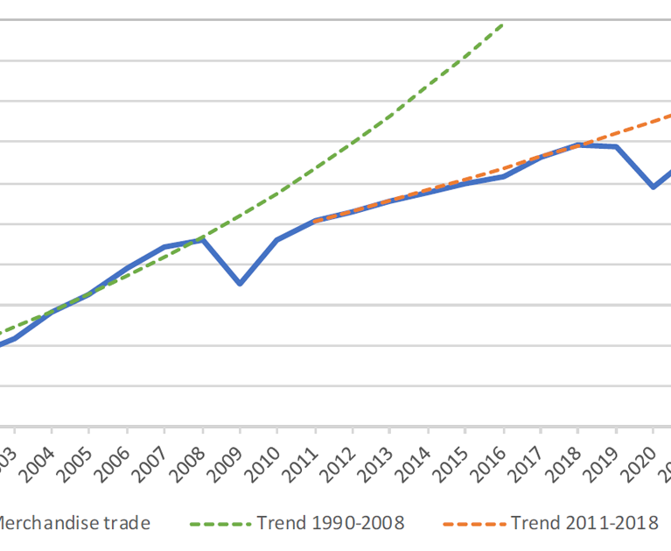
3.3 Οι επιπτώσεις της πανδημίας στο διεθνές εμπόριο και στη ναυτιλία
Table 1: Merchandise trade volume and real GDP, 2015-2021a, Annual % change

Slide 27
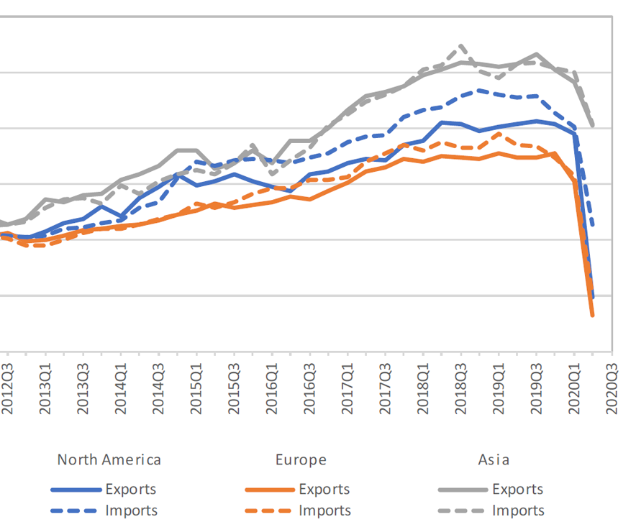
3.3 Οι επιπτώσεις της πανδημίας στο διεθνές εμπόριο και στη ναυτιλία
Chart 3: Merchandise exports and imports by region, 2012Q1-2020Q2
Volume index, 2012Q1=100

Slide 28
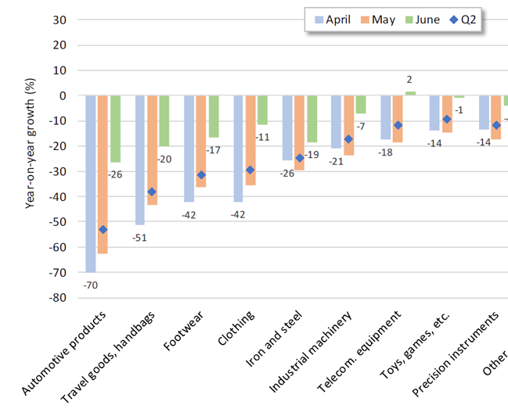
3.3 Οι επιπτώσεις της πανδημίας στο διεθνές εμπόριο και στη ναυτιλία
Chart 6: Year-on-year growth in world manufactured goods trade by product, 2020 Q2, % change in US$ values

Slide 29
3.3 Οι επιπτώσεις της πανδημίας στο διεθνές εμπόριο και στη ναυτιλία

Slide 30
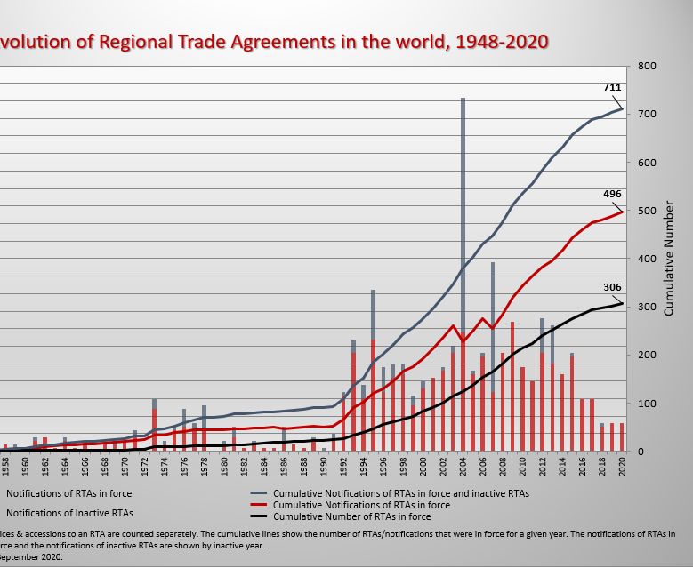
4. Προδιαγραφόμενες αλλαγές στο διεθνές εμπόριο
Ενίσχυση της περιφερειοποίησης του διεθνούς εμπορίου
Τα αδιέξοδα του διεθνούς εμπορικού συστήματος
Η άνθηση του περιφερισμού
Ευκαιρίες και κίνδυνοι για το εμπόριο και τις μεταφορές

Slide 31
4.1 Ενίσχυση της περιφερειοποίησης του διεθνούς εμπορίου
RTAs in force, participation by region
Caribbean | 10
West Asia | 23
Oceania | 27
Middle East | 30
Africa | 35
Central America | 40
Commonwealth of Independent States (CIS) | 48
North America | 48
South America | 66
East Asia | 93
Europe | 102
Regional Trade Agreements

Slide 32
4.2 Αλλαγές στη διεθνή κατανομή της παραγωγής και στις αλυσίδες αξίας

Slide 33
4.3 Επιπτώσεις του Brexit

Slide 34
4.4 Εμπορικοί, νομισματικοί και τεχνολογικοί «πόλεμοι»

Slide 35
4.5 Επιστροφή στον οικονομικό εθνικισμό και στην μεγαλύτερη αυτάρκεια

